Slide 1
МБДОУ д/с № 5 «Родничок» комбинированного вида с. Сарыг-Сеп
Дистанционное обучение
«Корова, коза, лошадь – домашние животные»
I младшая группа (2 - 3 лет)
С 01.04.2024 г. по 07.04.2024 г.
Воспитатель: Докмит Т.Д.
Седип А. А.
Оюн С.В.
Шактар А.О.

Slide 2
Уважаемые родители!
Во время деятельности с ребенком,
сделайте пожалуйста фотографии.
Отправить фотографии можно в группу вайбер или лично вашему воспитателю.

Slide 3
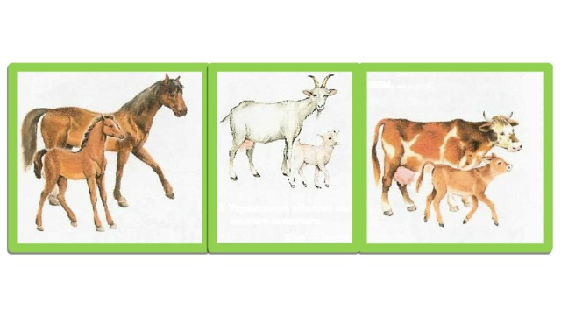
Покажите ребенку картинки, объясните и спросите у ребенка: Кто это?

Slide 4
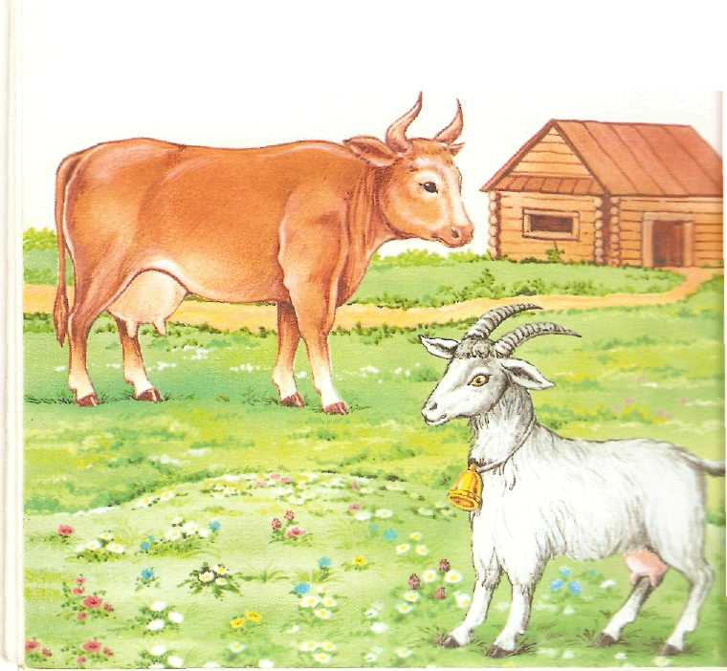
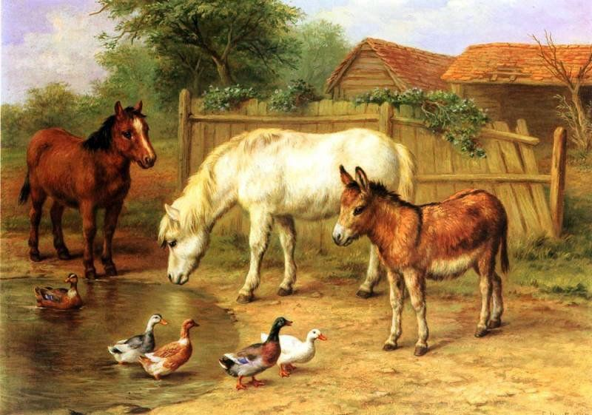
Спросите ребенка: Где живут корова, коза и лошади?

Slide 5
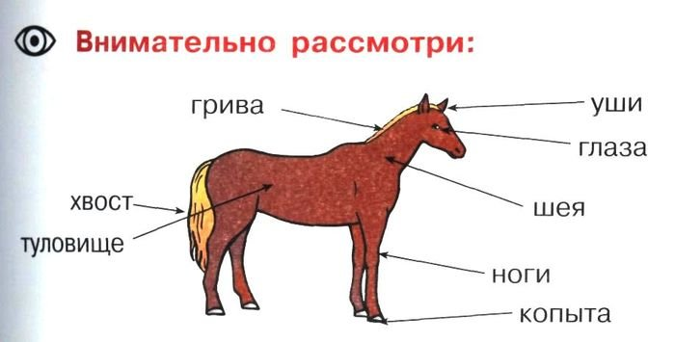
Спросите у ребенка: Что есть у лошади?

Slide 6
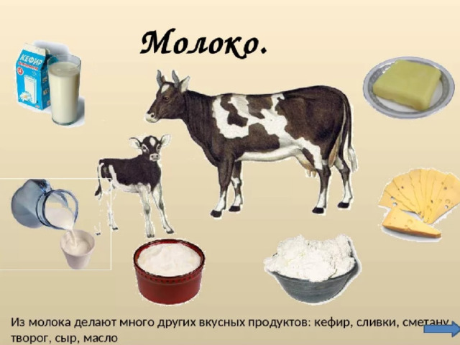
Объясните ребенку что корова дает молоко. Спросите какого цвета молоко?

Slide 7
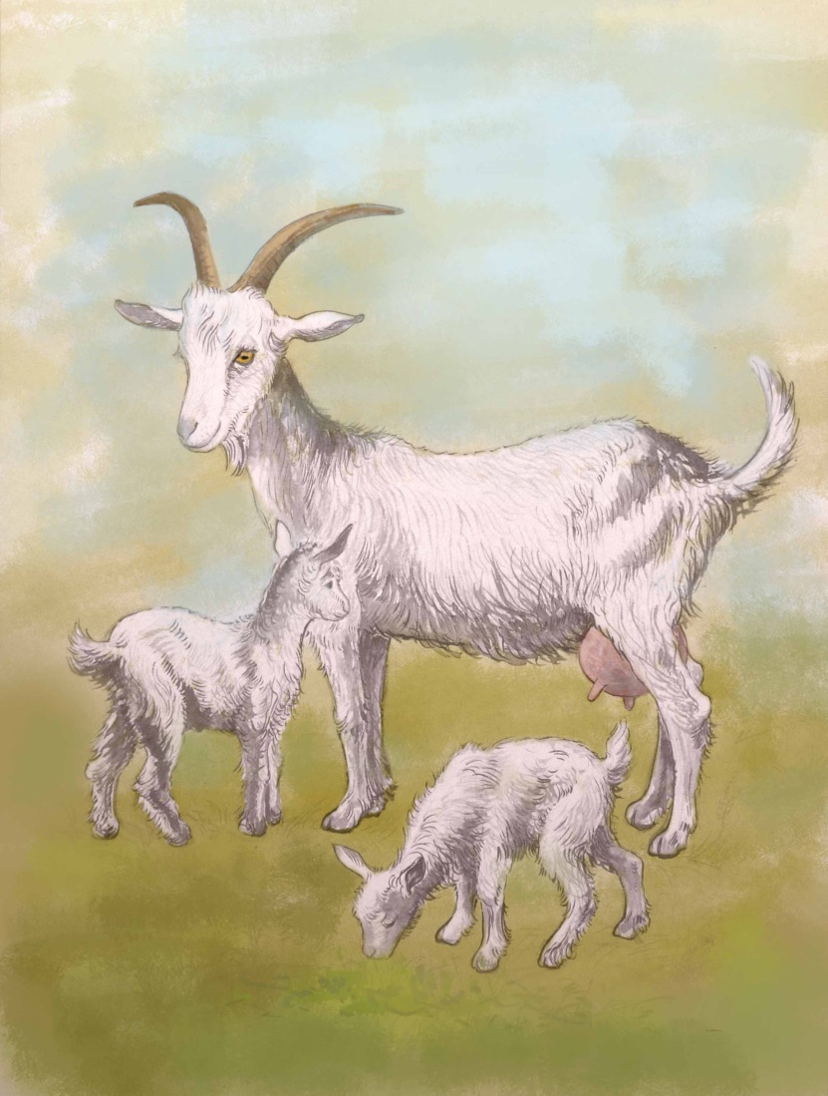

Послушайте как кричит коза

Slide 8
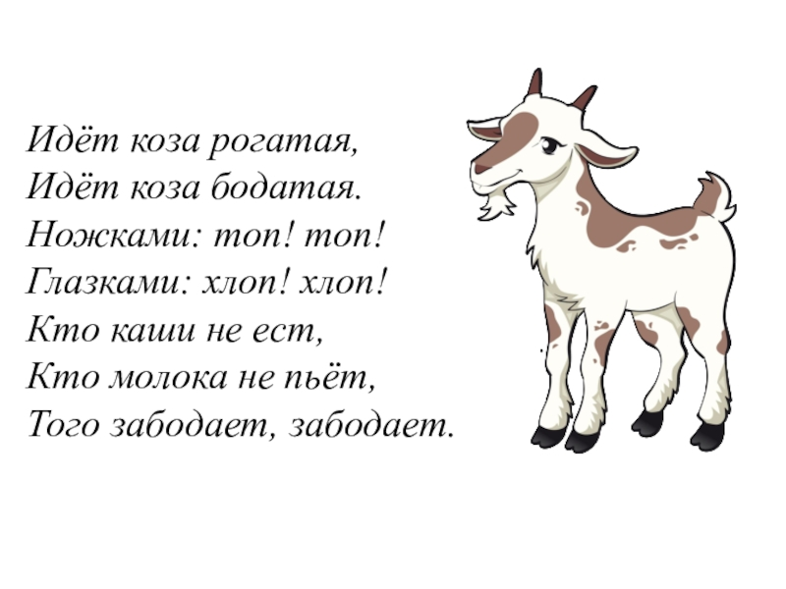
Выучите с ребенком потешку наизусть

Slide 9
Молодцы! Спасибо!

